Slide 1

Introduzione alla mostra “Darwin”
Julian Chela-Flores
The Abdus Salam ICTP, Trieste, Italia and
Instituto de Estudios Avanzados, Caracas,
Republica Bolivariana de Venezuela

Slide 2
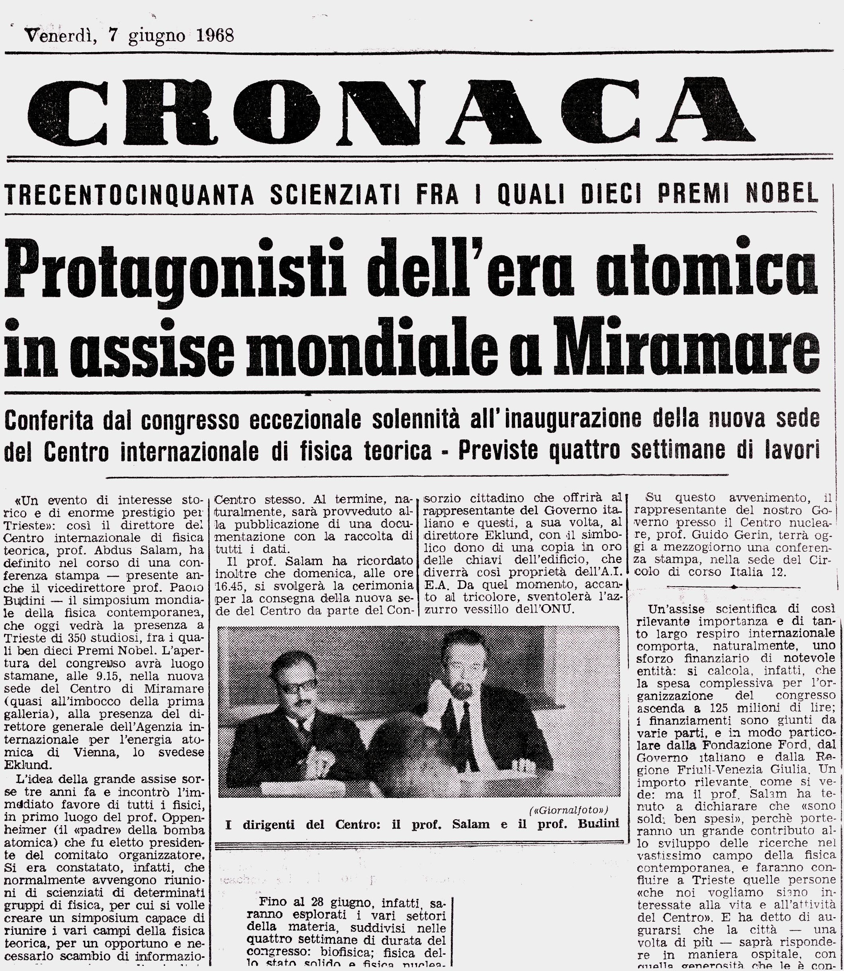


Slide 3
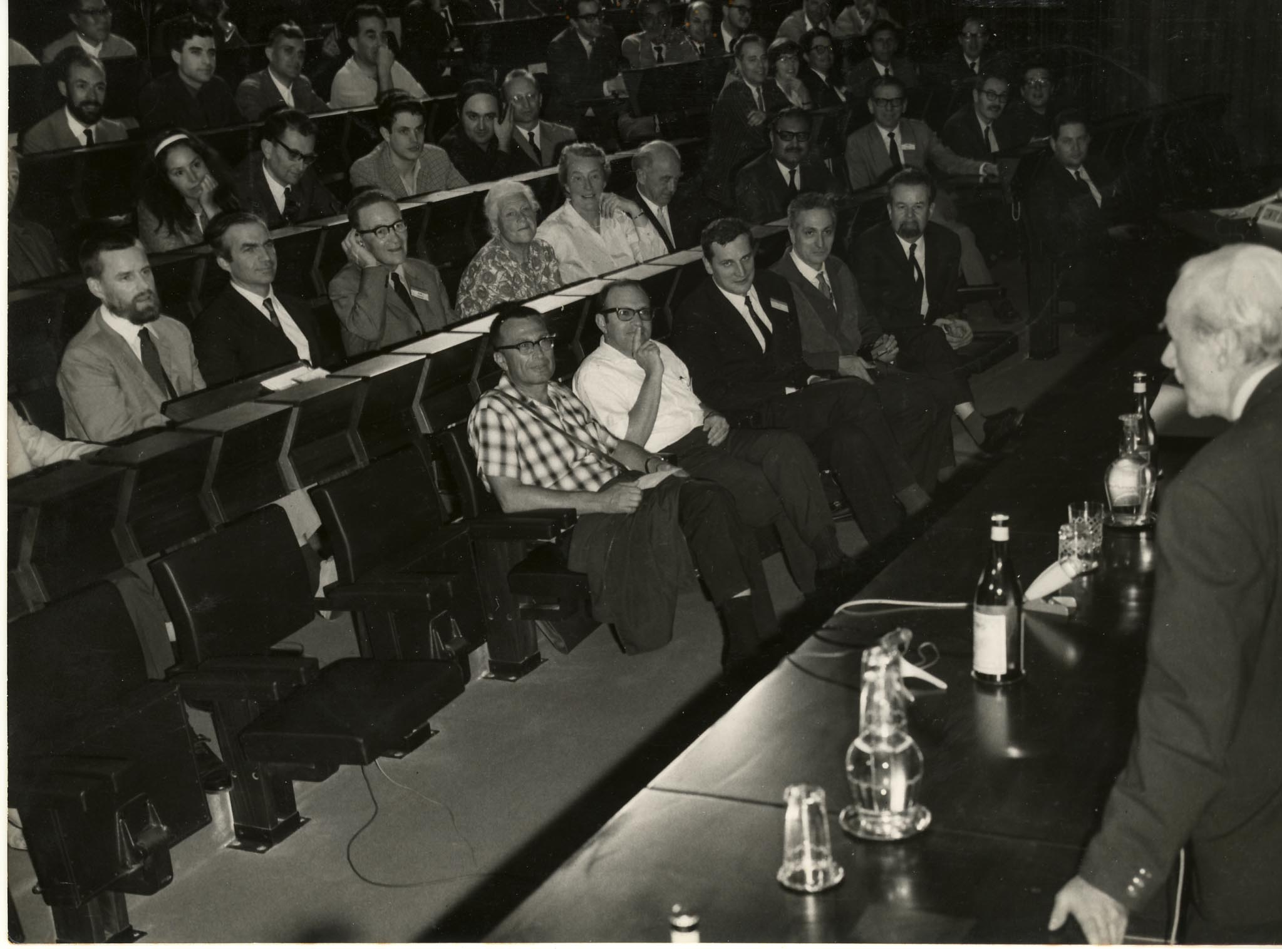
Salam
Heisenberg
Budinich
Dirac
Lunedi’, 10 giugno 1968

Slide 4
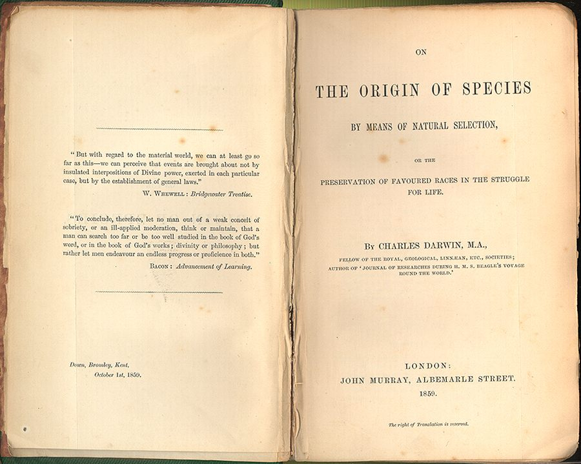
Un anniversario singolare:
1859-2009

Slide 5
Un anniversario singolare:
1859-2009

Slide 6
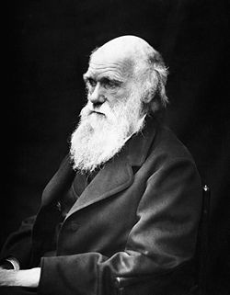
La mostra del Centro di Fisica ha inserito
fossili soltanto del periodo che
Charles Robert Darwin conosceva nel lontano 1859
Darwin non conosceva fossili più antichi dalla decima parte della storia della Terra

Slide 7
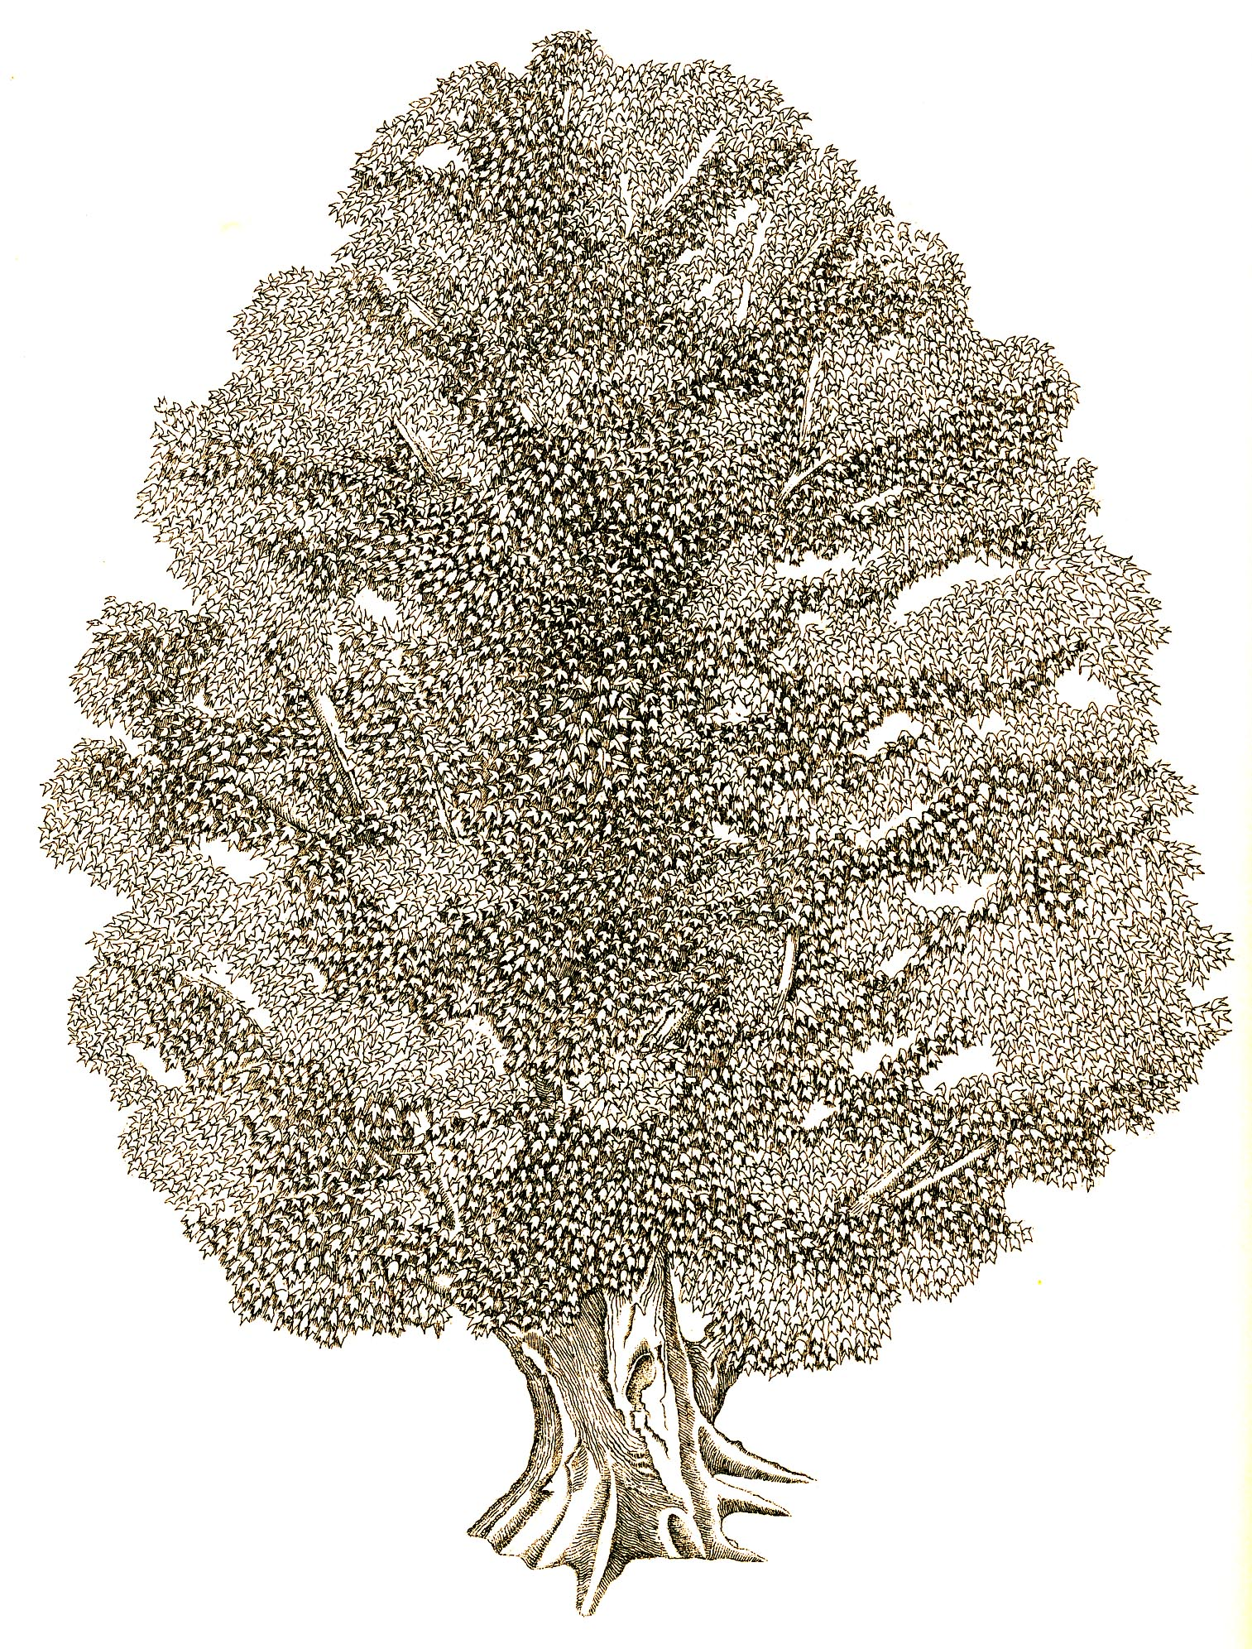
L’albero della vita
in primavera

Slide 8
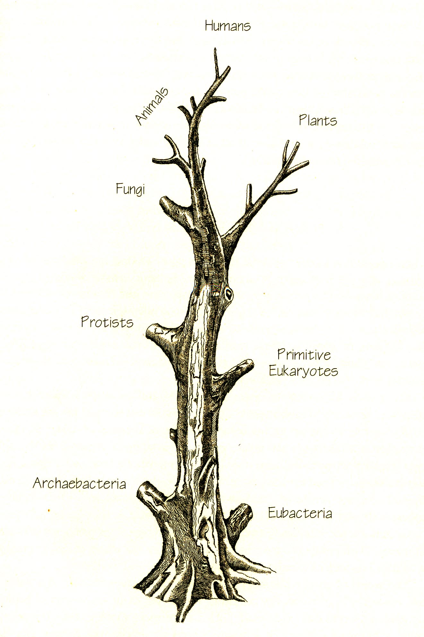
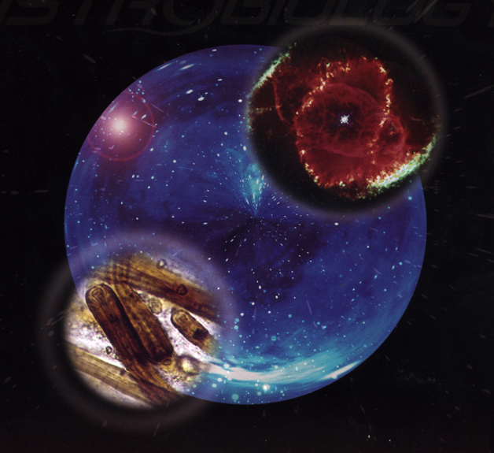
L’albero della vita
nell’autunno
La radice

Slide 9
Evolution of the universe:
From Astrophysics to Astrobiology
Julian Chela-Flores
    The Abdus Salam ICTP, Trieste, Italia
    and
    Instituto de Estudios Avanzados, Caracas,
    Republica Bolivariana de Venezuela
The Origins: how, when and where it all started,
Accademia Nazionale dei Lincei. Centro Linceo Interdisciplinare “Beniamino Segre”,
Roma, 22 May 2006

Slide 10
La Nebulosa Occhio di Gatto una stella morente; si trova nella costellazione del Drago a circa 3000 anni luce dalla Terra
Evolution of the universe:
From Astrophysics to Astrobiology
Julian Chela-Flores
    The Abdus Salam ICTP, Trieste, Italia
    and
    Instituto de Estudios Avanzados, Caracas,
    Republica Bolivariana de Venezuela
The Origins: how, when and where it all started,
Accademia Nazionale dei Lincei. Centro Linceo Interdisciplinare “Beniamino Segre”,
Roma, 22 May 2006
I batteri sono microrganismi piu’ antichi i di piu di 3,5 miliardi d’anni

Slide 11
Evolution of the universe:
From Astrophysics to Astrobiology
L’astrobiolgia
La scienza di Darwin del 21esimo secolo
Julian Chela-Flores
    The Abdus Salam ICTP, Trieste, Italia
    and
    Instituto de Estudios Avanzados, Caracas,
    Republica Bolivariana de Venezuela
The Origins: how, when and where it all started,
Accademia Nazionale dei Lincei. Centro Linceo Interdisciplinare “Beniamino Segre”,
Roma, 22 May 2006

Slide 12
Cos’è l’astrobiologia?
L’origine della radice dell’albero della vita
L’evoluzione di Darwin nell’universo,
La distribuzione della vita nell’universo,
Il destino della vita nell’universo.

Slide 13
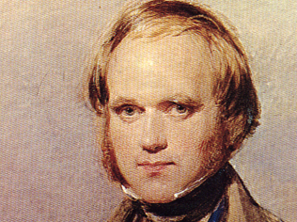
L’evoluzione dopo Darwin
Darwin ha scoperto “come”evoluziona la vita nell’ultimo 10% della storia terrestre
Manca ancora la risposta di “dove e quando” emerge la radice di nostro albero?

Slide 14
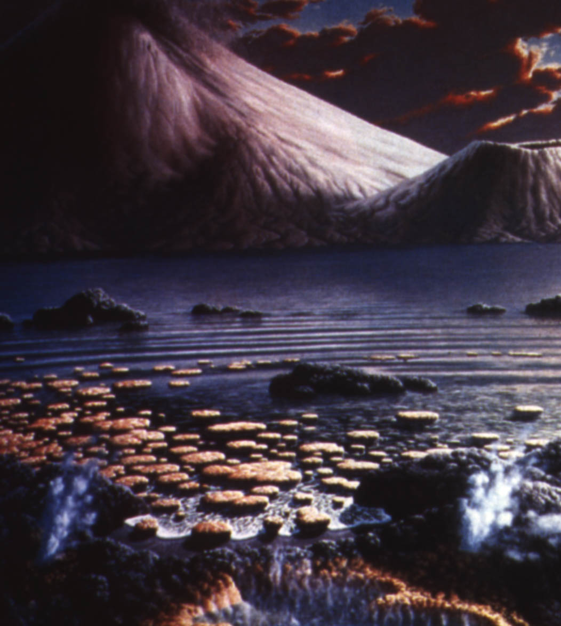
Quando
ha cominciato la vita sulla Terra?
L’evidenza dalle fossii delle stromatoliti:
Gli stromatoliti eravano gia’ sulla Terra piu’ di 3 miliardi di anni fa.

Slide 15
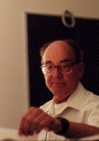
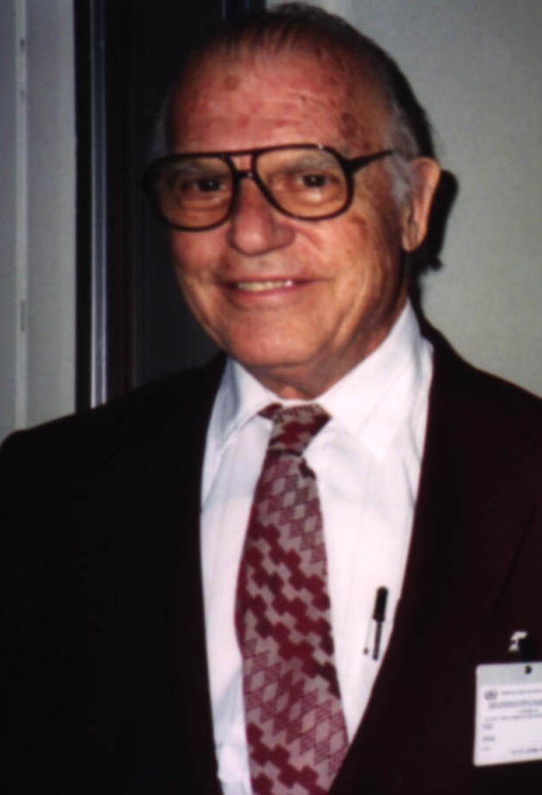
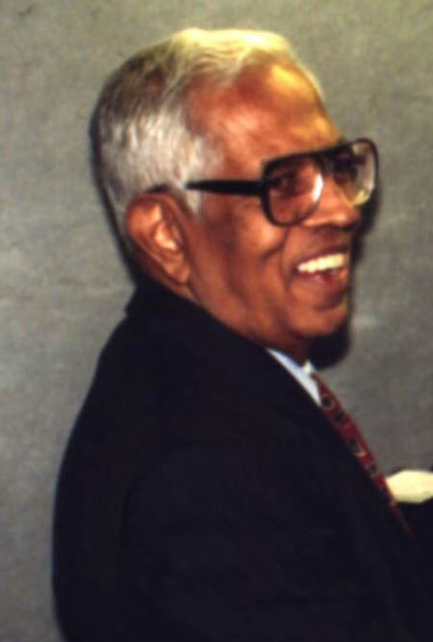

Come ha cominciato la vita?
Stanley Miller
Trieste, 2001
Celebrazione 50 anniversario
sintesi Miller, Trieste 2003
Sidney Fox
Trieste, 1994
Cyril Ponnamperuma
Co-Direttore al CIFT,
Trieste, 1992-1993
Juan Oro
Co-Direttore al CIFT in
Caracas, 1999,
Trieste, 1994-2001

Slide 16
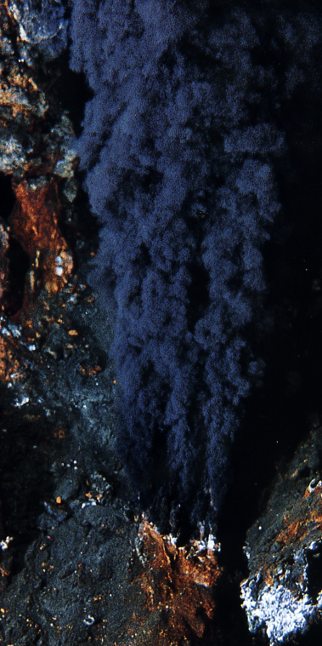
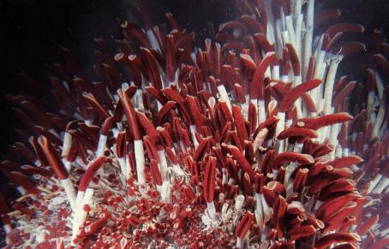
Dove
ha cominciato la vita sulla Terra?

Slide 17
Cos’è l’astrobiologia?
L’origine della radice dell’albero della vita,
L’evoluzione di Darwin nell’universo,
La distribuzione della vita nell’universo,
Il destino della vita nell’universo.

Slide 18
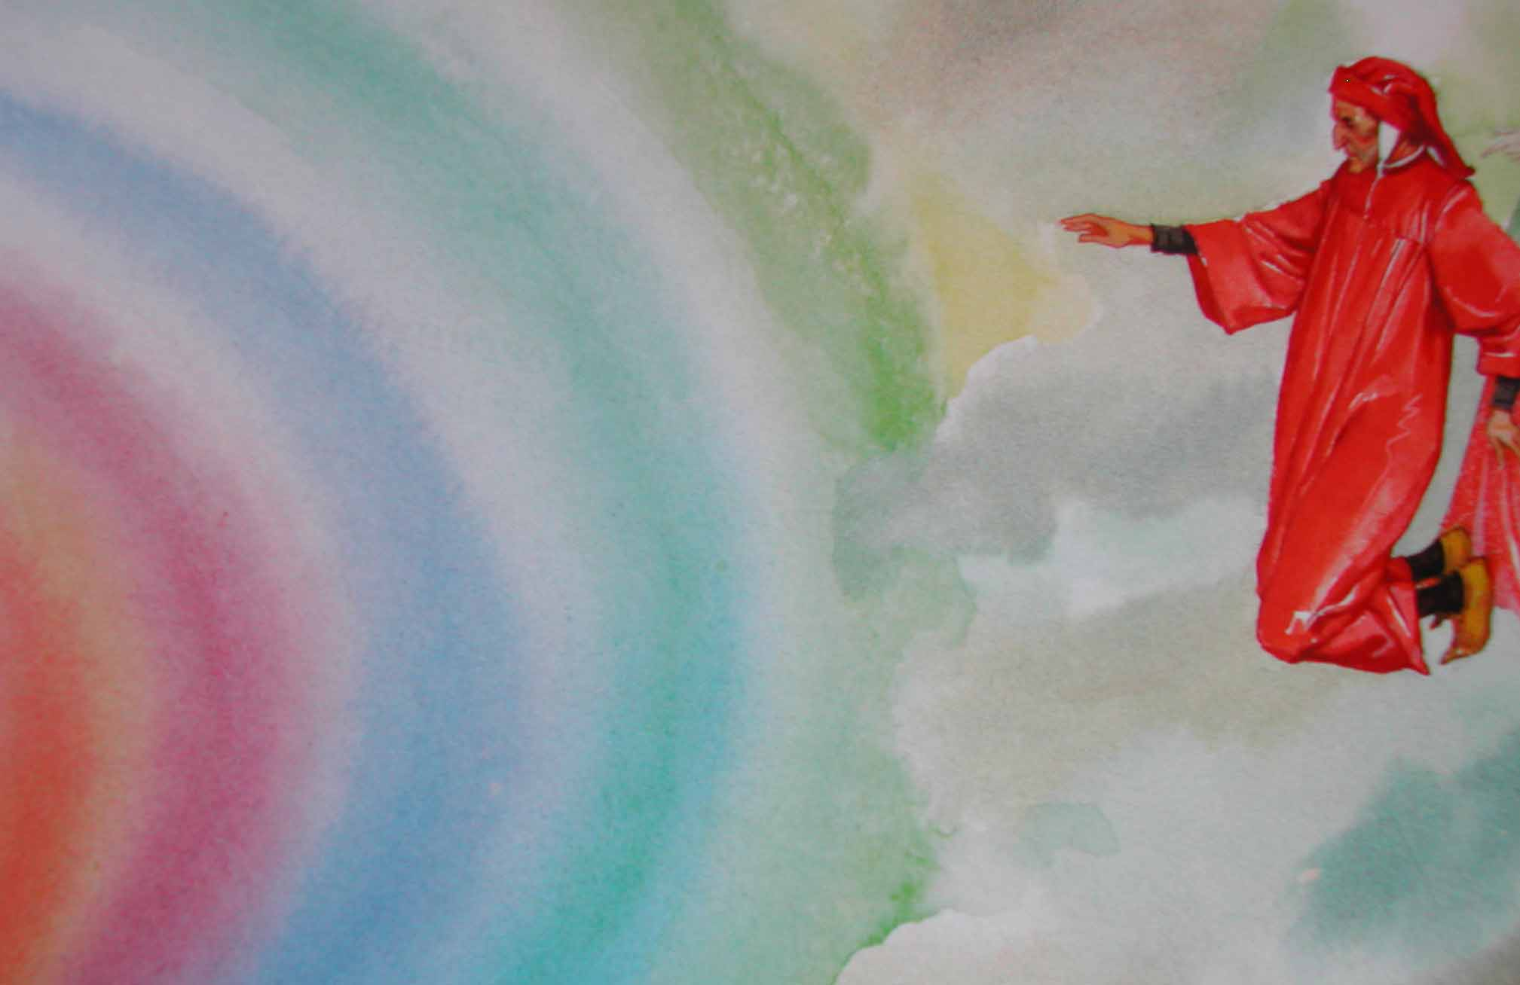
I sette cieli di Dante
“Col viso ritornai per tutte quante le sette spere, e vidi questo globo tal, ch’io sorrisi del suo vil sembiante”
Paradiso, Canto XXII, 133-135.

Slide 19
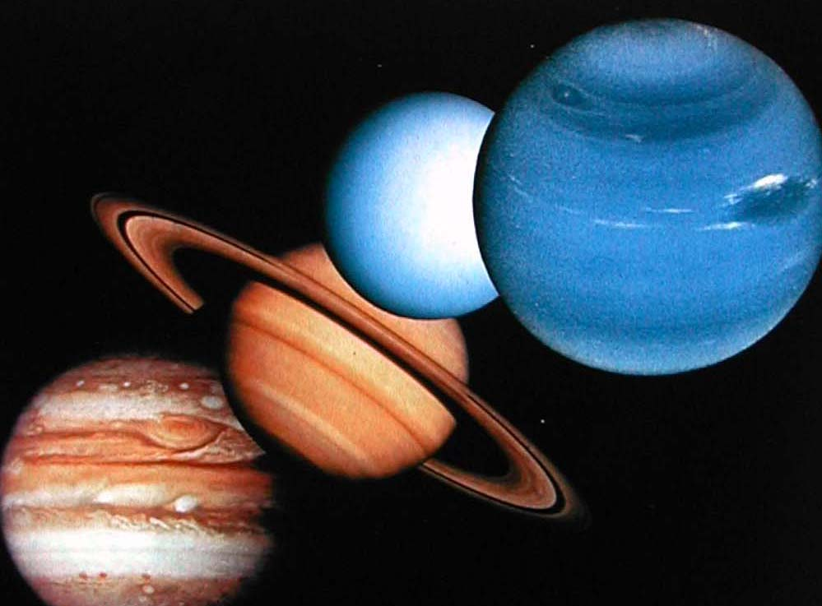
Immagini del Sistema Solare
Voyagers e Galileo, NASA, 1977-1989

Slide 20
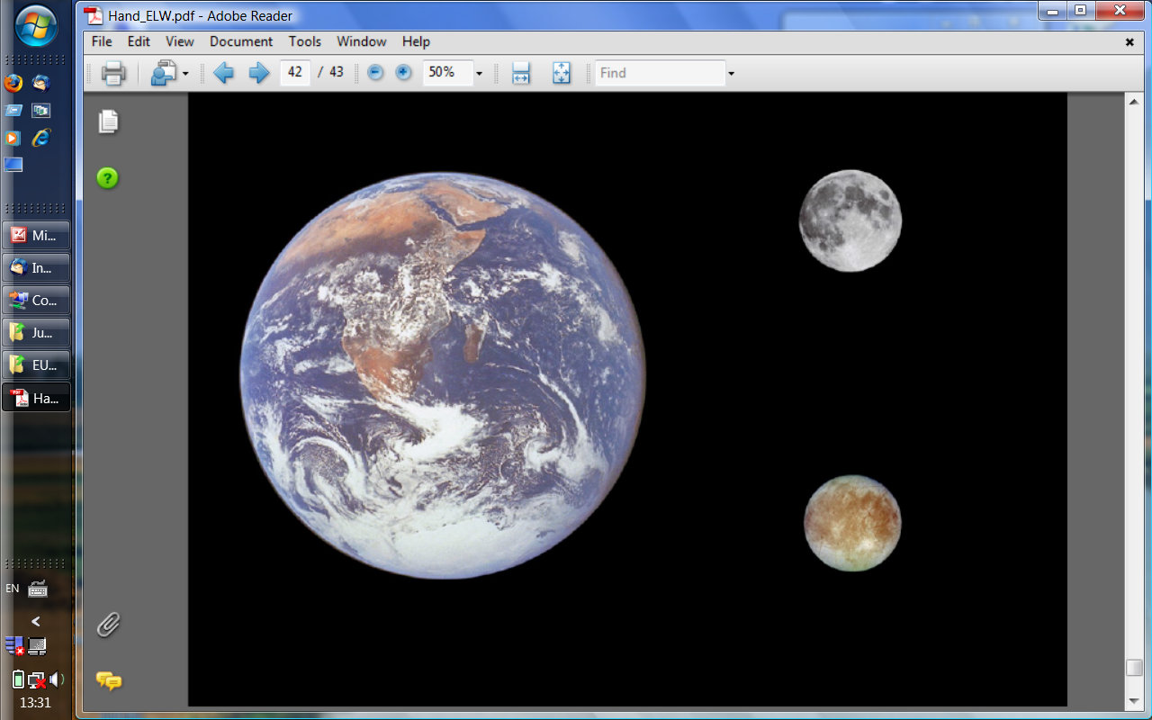
Europa: luna di Giove

Slide 21
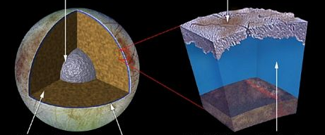
nocciolo metallico
superficie di ghiaccio
rocce
stratto d’acqua
oceano
liquido

Slide 22
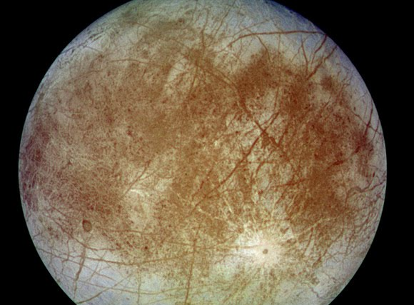

Slide 23
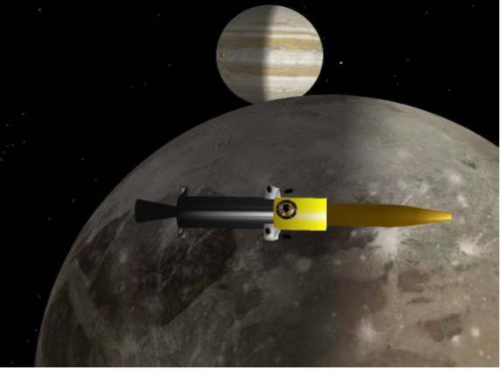
Credit:
British Consortium
Notes:
Rosetta spacecreft (ESA)
Philae lander
Comet 67P-Churyumov Gerasimenko

Slide 24
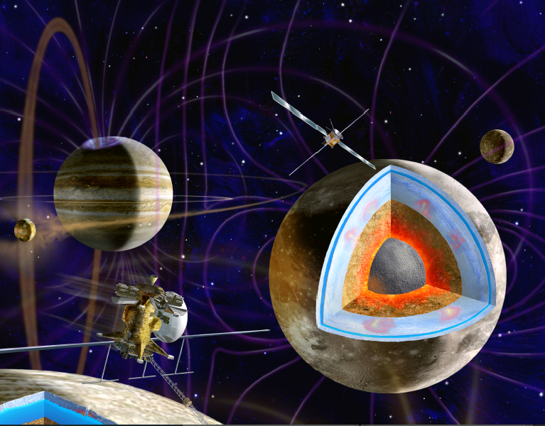
Una collaborazione mondiale:
ESA, NASA, Roskosmos, JAXA
La missione Europa Sistema di Jove
(EJSM, 2020)

Slide 25
Cos’è l’astrobiologia?
L’origine della radice dell’albero della vita,
L’evoluzione di Darwin nell’universo,
La distribuzione della vita nell’universo,
Il destino della vita nell’universo.

Slide 26
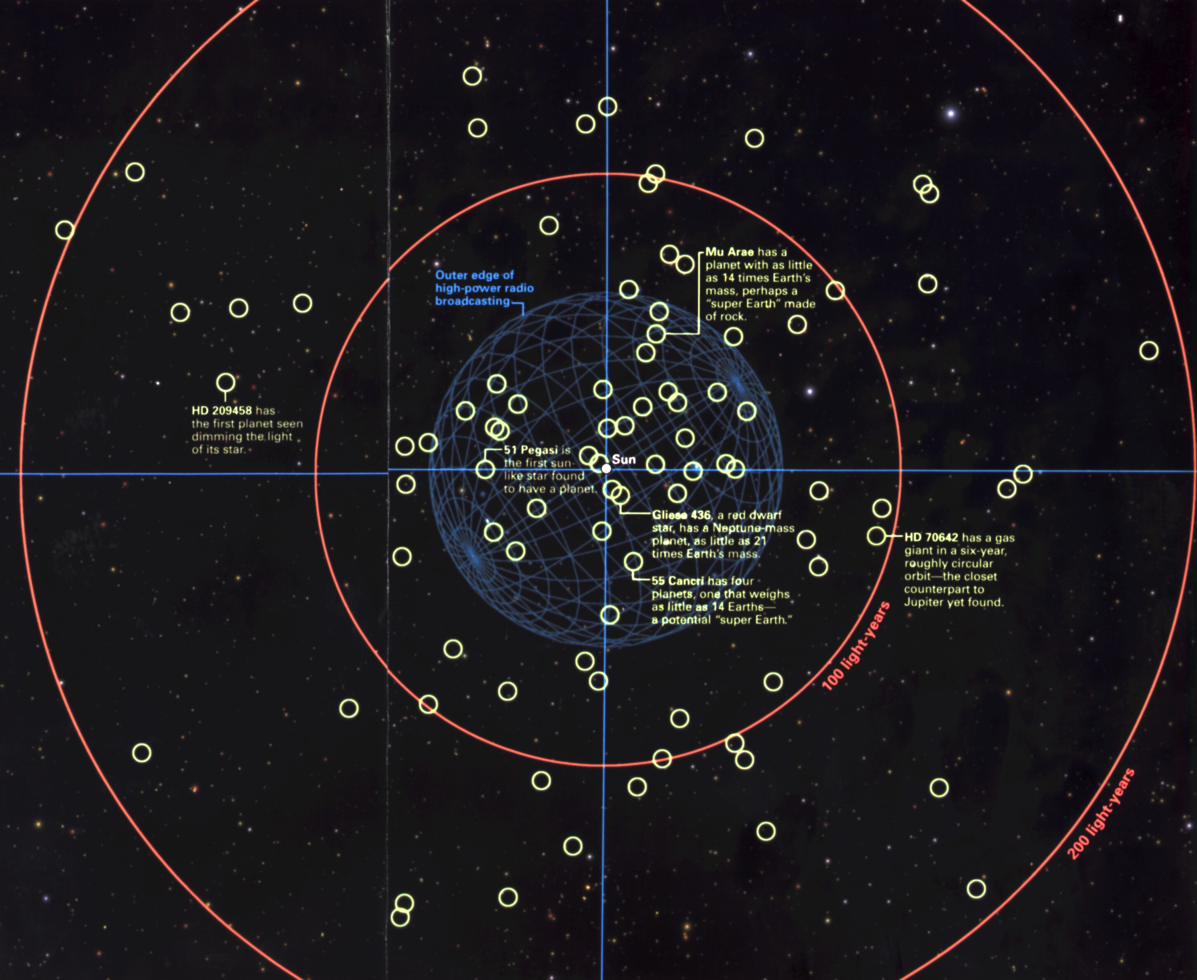


Slide 27
Cos’è l’astrobiologia?
L’origine della radice dell’albero della vita,
L’evoluzione di Darwin nell’universo,
La distribuzione della vita nell’universo,
Il destino della vita nell’universo.

Slide 28
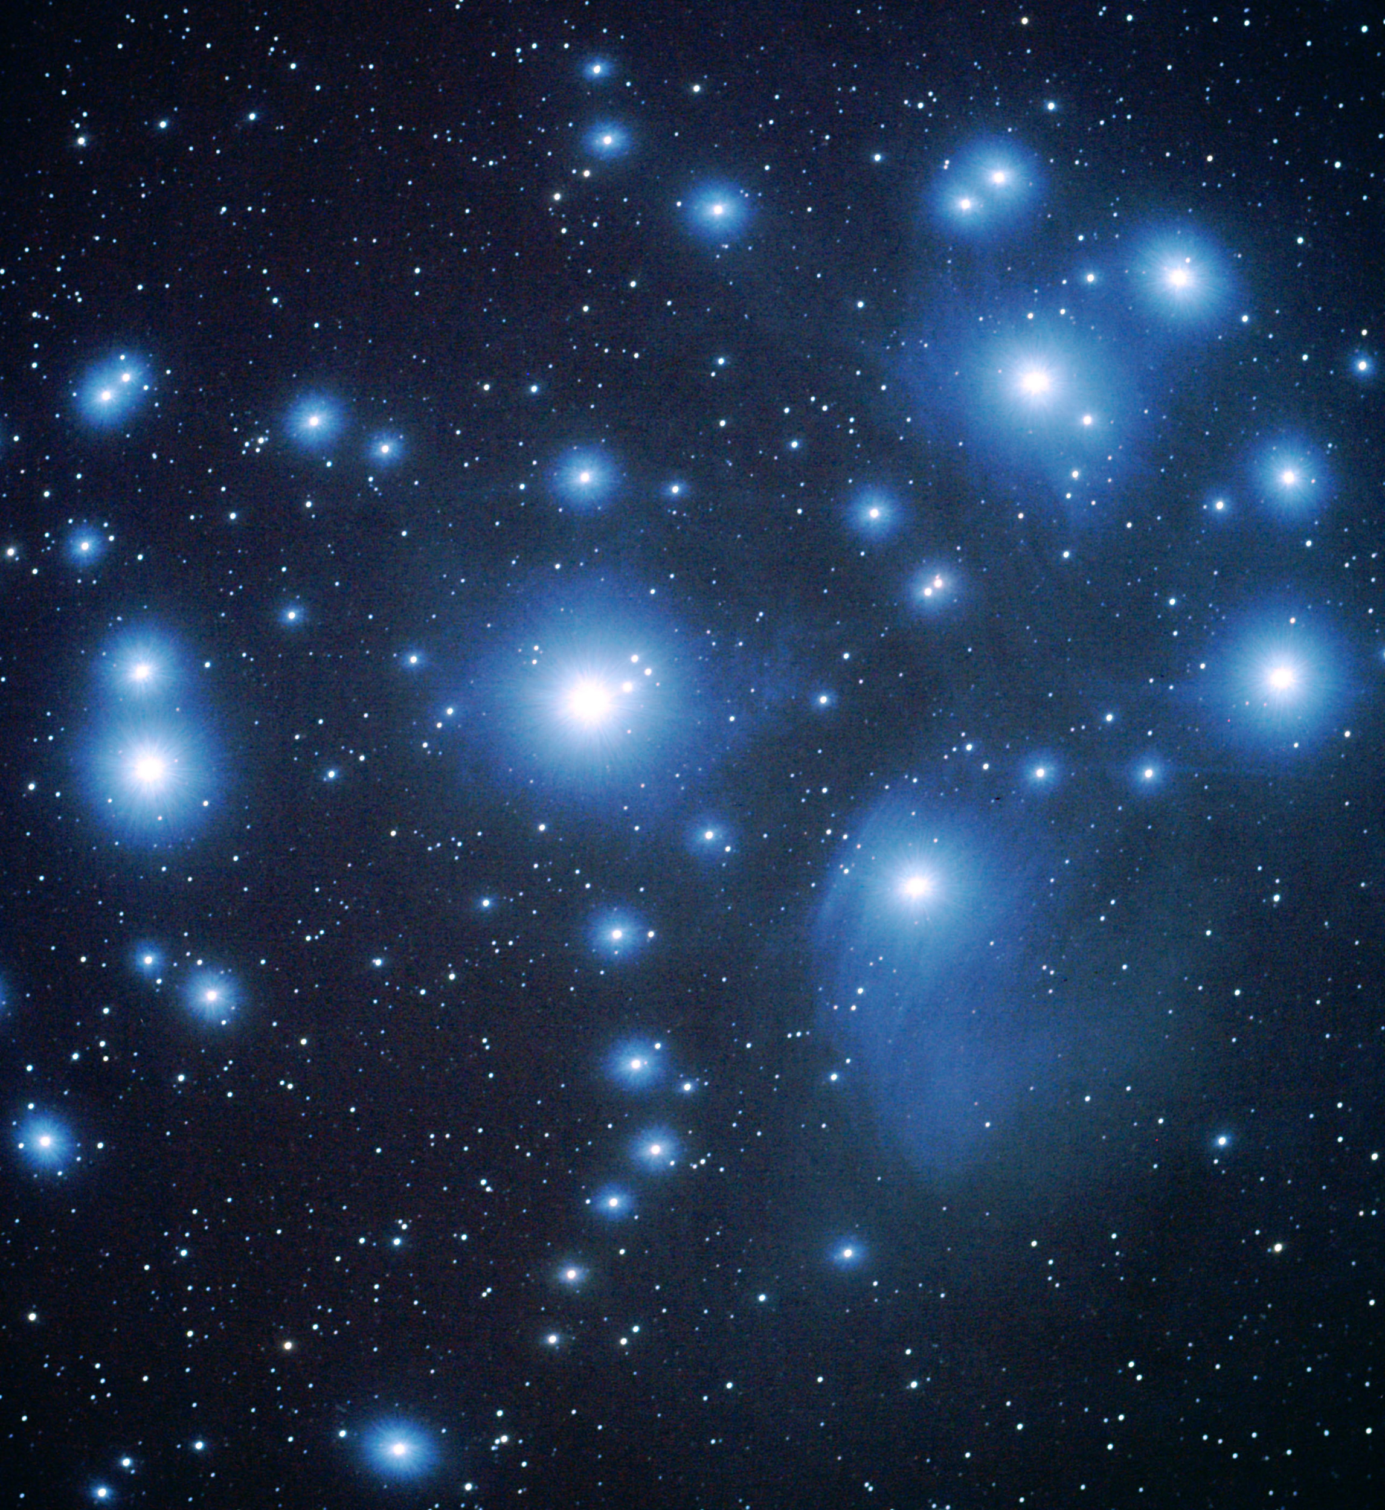
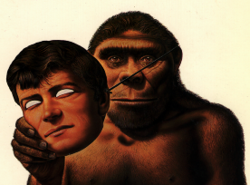
Per conoscere noi stessi non possiamo ancora fare un confronto con altri essere intelligenti
150 anni dopo “L’origine delle Specie”, siamo ancora soli noi per decidere !

Slide 29
Informazione su Darwin e sull’astrobiologia sono nel sito:
http://www.ictp.it/~chelaf/ss180.html
Oppure Google:
“Chela-Flores, Pagina Accademica”

